Slide 1

10 Kristinusko Euroopassa
Sivut 104–111

Slide 2

Johdattavat kysymykset
Millaista on uskonnollisuus Euroopassa?
Mitkä kirkkokunnat vaikuttavat Euroopan eri osissa?
Miten kirkkojen ja valtioiden suhteet on järjestetty?
Millainen on uskontojen ja Euroopan unionin suhde?

Slide 3

Eurooppalainen uskonnollisuus
kristinusko suurin uskonto, mutta kannatus vähentynyt
muita uskontoja levinnyt Eurooppaan, erityisesti islam
ukonnollisuus monimuotoistunut
kehitys jatkunee samanlaisena

Slide 4
Eurooppalaisen kristillisyyden erityispiirteitä
maailmallistuminen, oman uskonnon katsominen ulkopuolisin silmin, lisääntynyt
maallistuminen, uskonnollisten arvojen heikentyminen, vahvistunut
privatisoituminen, uskonto yksityisasia, voimistunut
sijaisuskonnollisuus, uskonnon harjoittaminen vain joidenkin huolena, vahvistunut

Slide 5
Kirkot eri puolilla Eurooppaa
katolinen kirkko vaikuttaa erityisesti Etelä-Euroopassa ja Irlannissa sekä Puolassa
Iso-Britannia anglikaaninen
Pohjois-Euroopassa, erityisesti Pohjoismaissa luterilaisuus
reformoituja erityisesti Sveitsissä ja Alankomaissa

Slide 6
Kirkkojen ja valtioiden suhteet
Perusmallit:
valtiokirkko (esim. Englanti)
kansankirkko (esim. Suomi)
yhteistyösopimusmalli (esim. Saksa)
täydellinen ero (esim. Ranska)

Slide 7
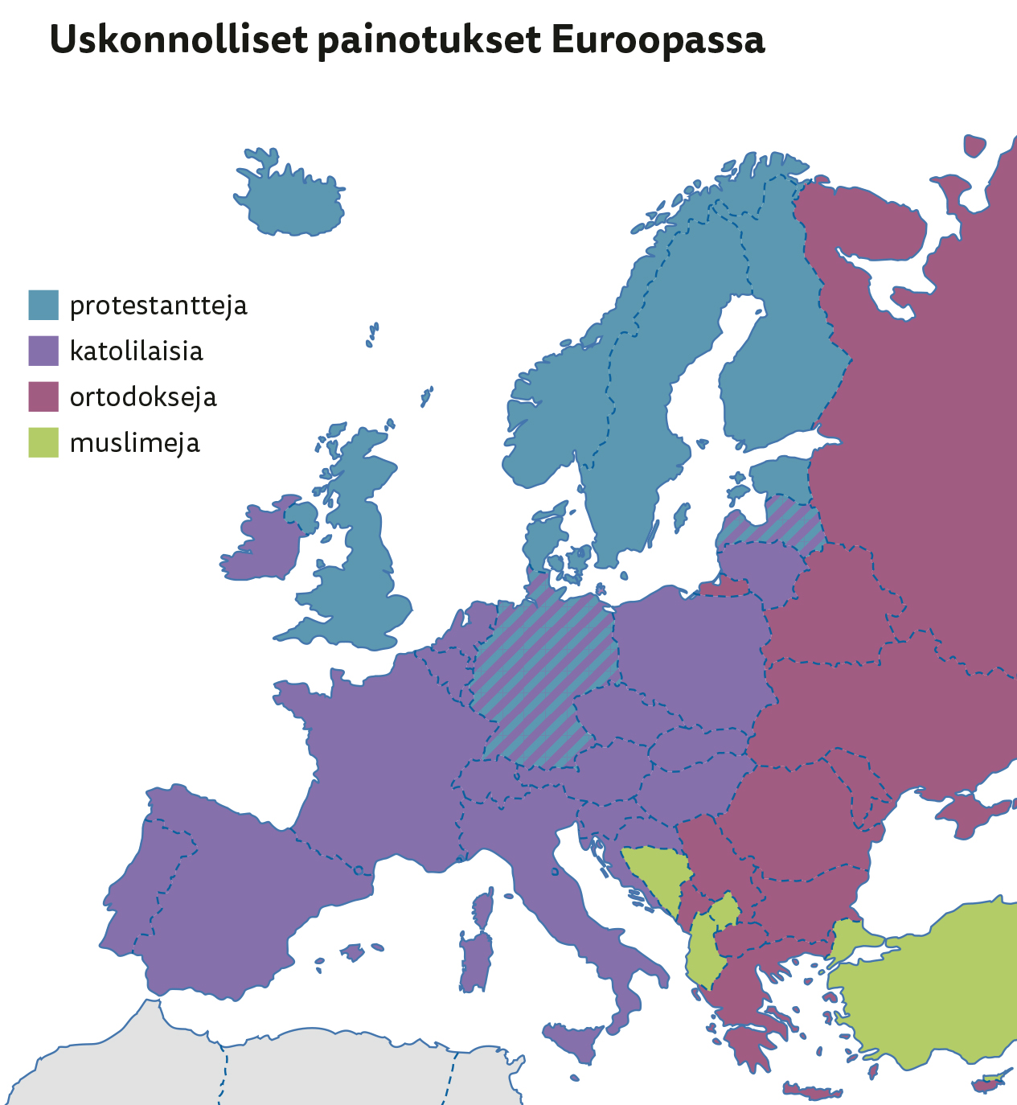

Slide 8
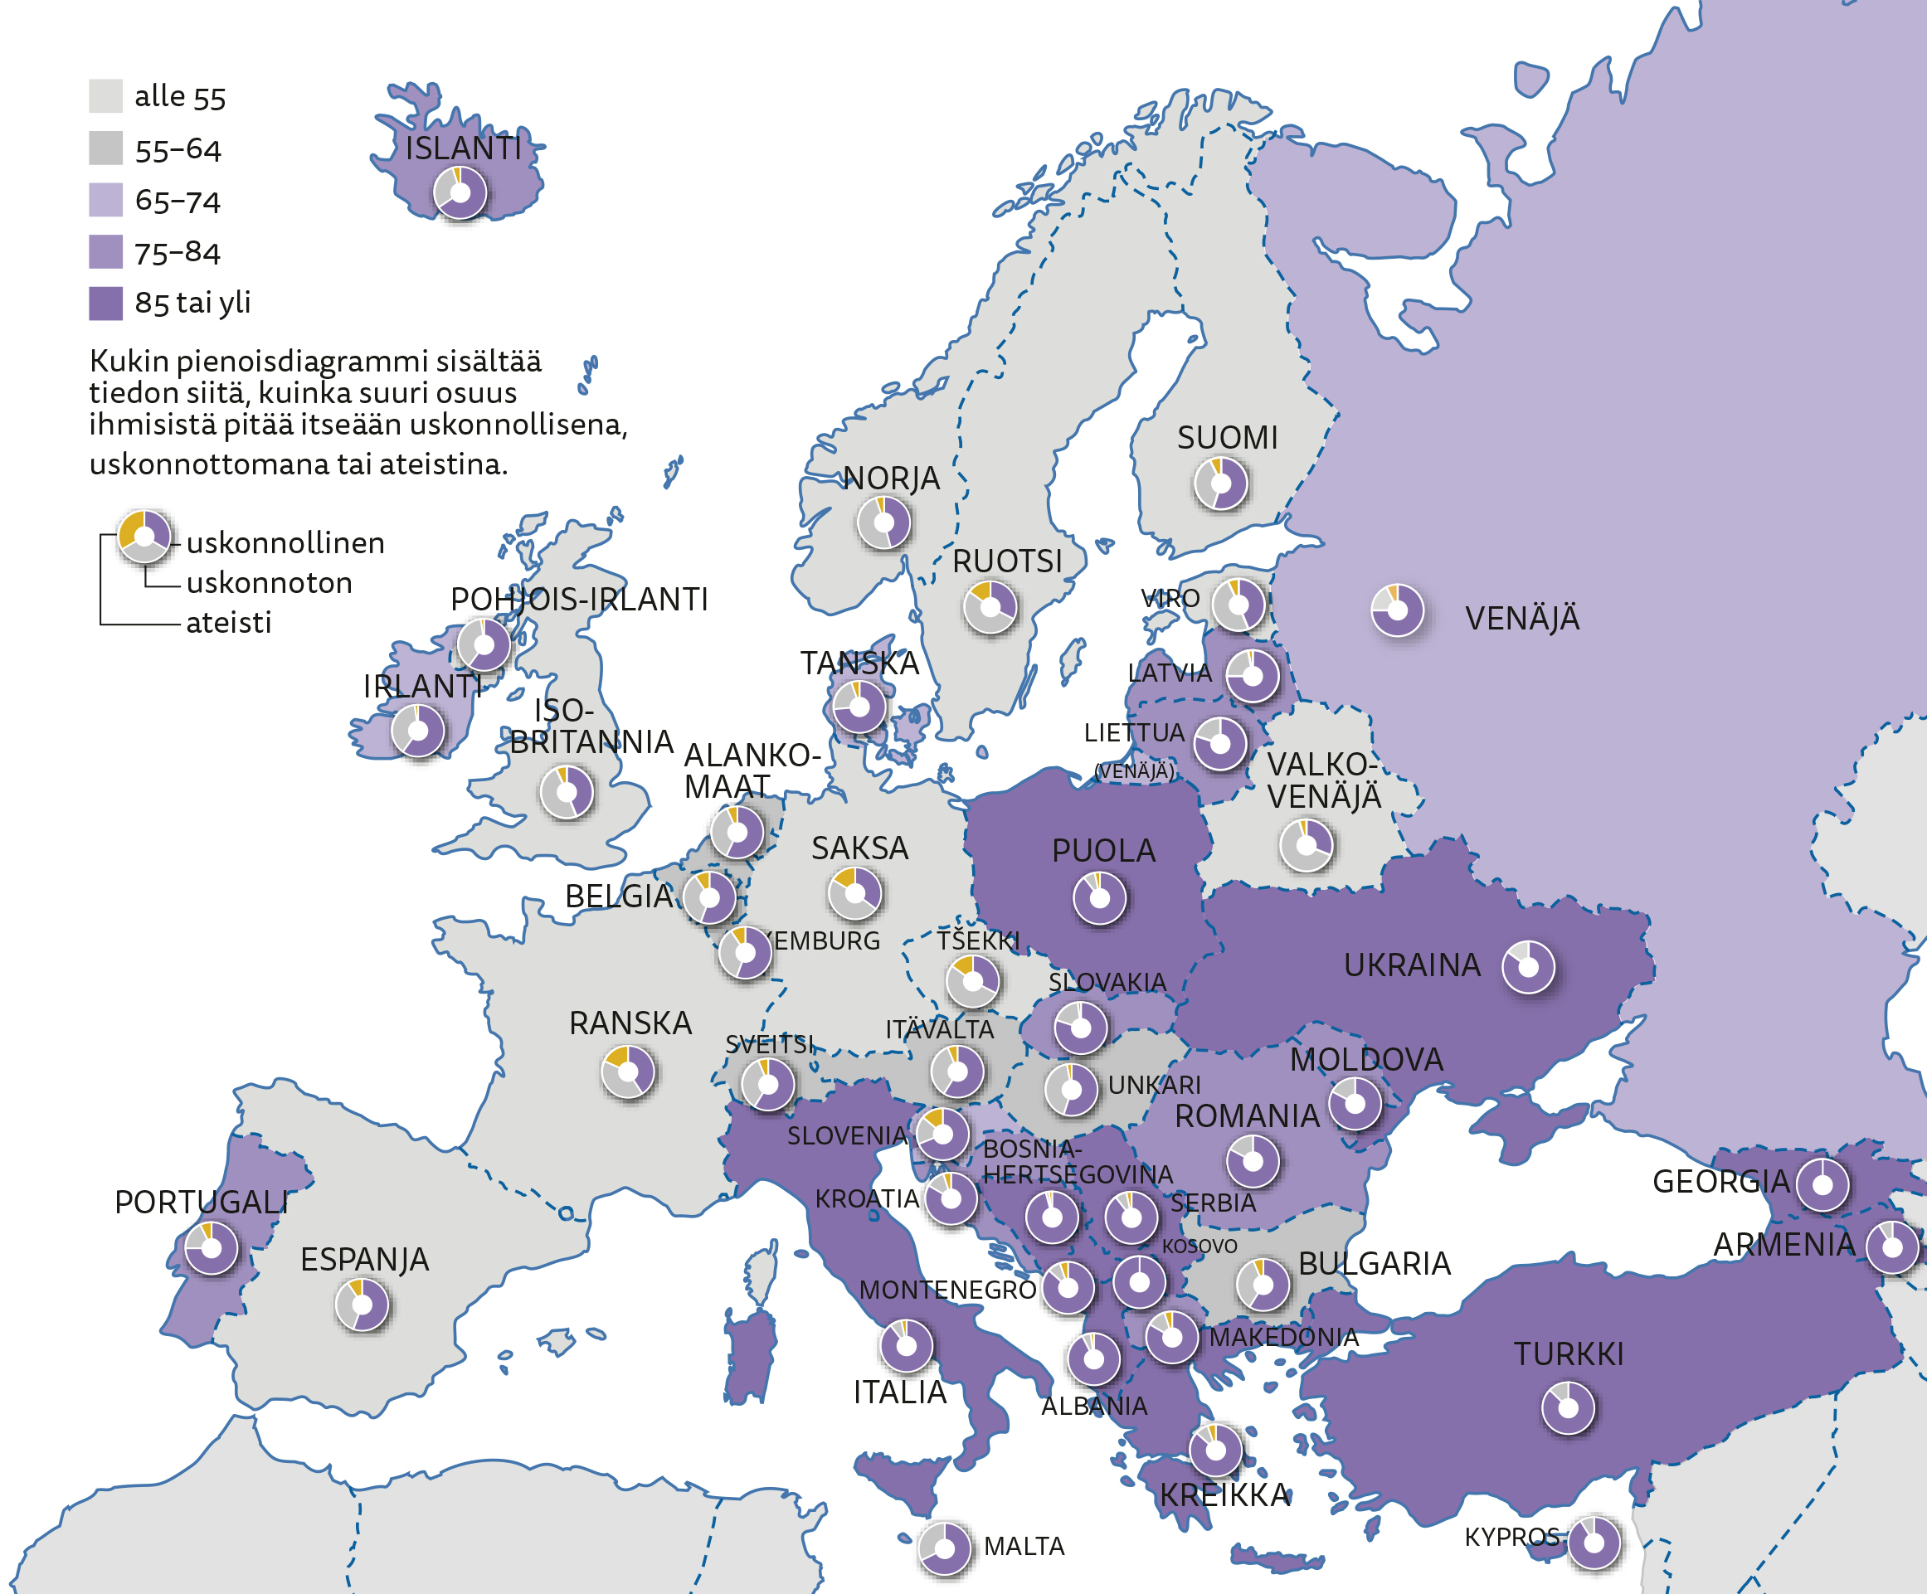
Uskonnollisuuden arvioitu vahvuus eri Euroopan maissa

Slide 9
Keskeiset käsitteet
privatisoituminen
sijaisukonnollisuus
maailmallistuminen
valtiokirkko
sekularisaatio
synkretisaatio
yhteistyösopimusmalli
monimuotoisuus
kansankirkko

